Slide 1
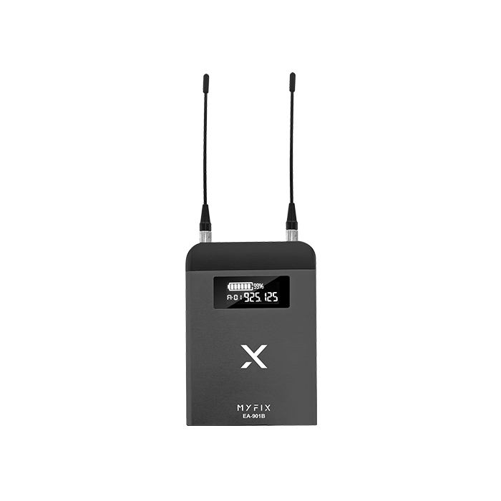
Bodypack Receiver
EA-901B
In Ear Monitoring System
FEATURE
강화 스틸 바디로 뛰어난 내구성 및 안전 보호 설계
듀얼 SMA 안테나는 원거리에도 안정적인 RF 수신
배터리 잔량, 그룹, 주파수 등 체크 가능한 LCD 창
디지털 볼륨으로 세밀한 볼륨 조정
SPECIFICATION
항목 | 세부내용
Oscillation | PLL loop
Carrier Frequency Range | 925~937.5MHz
Frequency response | 80-15KHz
Adjacent frequency rejection | generally ≥ 65 dB
Intermodulation suppression | generally ≥ 65 dB
Receiving sensitivity | ≥ 95dBm
Display mode | LCD
Function display | channel, frequency, power
Number of channels | single channel
Antenna selection | automatic selection system
Working current | 180mA
전원 요구 사항 | built in lithium battery or two No.5 batteries
규격 (WxDxH) | 64 x 91 x 20mm
무게 | 149g
경기도 성남시 분당구 판교로 723(분당테크노파크) B동 604-2호
TEL : 031-709-1061 / FAX : 031-709-1062

